Slide 1

Vysoká škola technická a ekonomická
Ústav technicko-technologický
Historický vývoj systému MHD
v ČB s návazností na parkovací systém ve městě
Autor bakalářské práce: Alice Chrtová
Vedoucí bakalářské práce: Ing. Ladislav Bartuška
Oponent bakalářské práce: Ing. Jan Vrabel, Ph.D.
Rudolfov, červen 2018

Slide 2
Cíl práce
Teoretická část je věnovaná historii MHD v Českých Budějovicích
Aplikační část je věnovaná linkovému vedení, dotazníku zaměřeného
na propojení MHD a parkování ve městě a rozhovoru
s pracovníkem DPMČB

Slide 3
Linkové vedení ve městě
Linky trolejbusové – rok 1991
        rok 1995
        po roce 2000
Linky autobusové - rok 1959
        rok 1969
        rok 1980
        rok 1990
        rok 1995
        po roce 2000

Slide 4
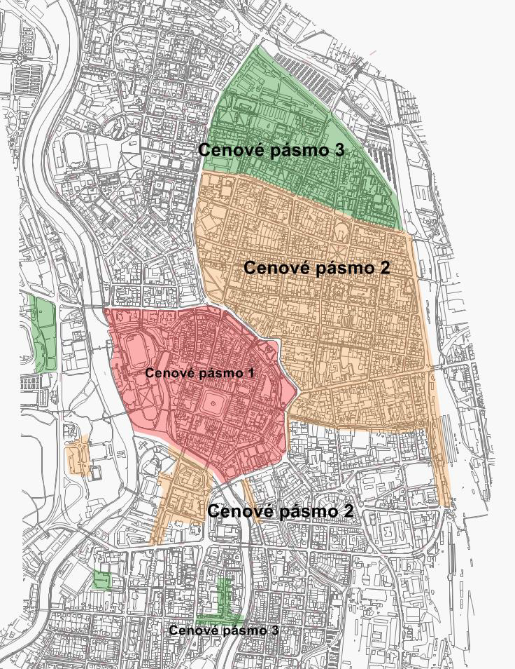
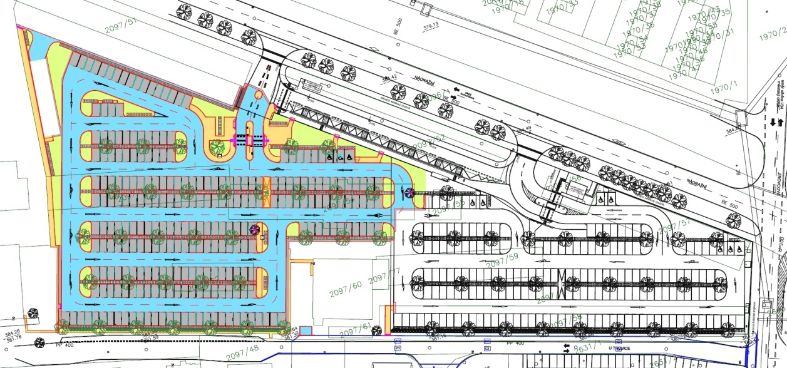
Parkování
Preferenční pruhy pro MHD
Reforma v parkování listopad 2017
Záchytná parkoviště

Slide 5
Ano 92% (49)
Ne 8% (4)
Denně 60% (32)
Příležitostně 32% (17)
Nikdy 8% (4)

Slide 6
Co nejblíže cíli 68% (36)
Na záchytném parkovišti 9% (5)
Na nejbližším parkovišti u marketu
23% (12)
Pěšky 68% (36)
MHD 32% (17)

Slide 7
1/10 11% (6)
2/10 7% (4)
3/10 8% (4)
4/10 15% (8)
5/10 47% (25)
6/10 4% (2)
7/10 2% (1)
8/10 6% (3)
9/10 0
10/10 0
1/10 0
2/10 21% (11)
3/10 17% (9)
4/10 39% (21)
5/10 6% (3)
6/10 7% (4)
7/10 2% (1)
8/10 6% (3)
9/10 2% (1)
10/10 0

Slide 8
1/10 0
2/10 7% (4)
3/10 6% (3)
4/10 9% (5)
5/10 11% (6)
6/10 57% (30)
7/10 8% (4)
8/10 2% (1)
9/10 0
10/10 0
1/10 2% (1)
2/10 2% (1)
3/10 8% (4)
4/10 6% (3)
5/10 11% (6)
6/10 43% (23)
7/10 28% (15)
8/10 0
9/10 0
10/10 0

Slide 9
1/10 0
2/10 0
3/10 0
4/10 7% (4)
5/10 13% (7)
6/10 11% (6)
7/10 8% (4)
8/10 21% (11)
9/10 38% (20)
10/10 2% (1)
1/10 8% (4)
2/10 6% (3)
3/10 12% (6)
4/10 13% (7)
5/10 11% (6)
6/10 11% (6)
7/10 13% (7)
8/10 11% (6)
9/10 13% (7)
10/10 8% (1)

Slide 10
Diskuze výsledků a návrh opatření
Preference využívání individuální dopravy
Podpora cestování MHD
Rozšíření služeb dopravního podniku
Návaznost na příměstskou dopravu
IDS

Slide 11



Děkuji Vám za pozornost

Slide 12
Doplňující dotazy
Vedoucí bakalářské práce
Jakými způsoby byste dále motivovala cestující, aby upřednostnili dopravní
prostředky MHD před osobními vozidly?
Uveďte z Vašeho pohledu nejpřínosnější možnosti jak zatraktivnit
českobudějovickou MHD.

Slide 13
Doplňující dotazy
Oponent bakalářské práce
Popište výhody a nevýhody jednotlivých IDS: P+G P+R
Jaké požadavky je třeba splnit při stanovení (umístění) nových zastávek MHD
Jaké jsou výhody/nevýhody využívání jednotlivých druhů dopravných
prostředků MHD? Kdy je vhodné použít konkrétní typ vozidla?
(Autobus, trolejbus, tramvaj a pod.)

